Slide 1
PREGHIERA
INCONTRO GAS E ADS 10/02/2023
Notes:
Autofinanziamento con torte

Slide 2
COME TI AMA DIO
Io vorrei saperti amare come Dio
che ti prende per mano ma ti lascia anche andare.
Vorrei saperti amare senza farti mai domande,
felice perchè esisti e così io posso darti il meglio di me.
RIT Con la forza del mare, l'eternità dei giorni,
la gioia dei voli, La pace della sera,
l'immensità del cielo: come ti ama Dio.
Io vorrei saperti amare come ti ama Dio
che ti conosce e ti accetta come sei.
Tenerti fra le mani come voli nell'azzurro,
felice perchè esisti e così io posso darti il meglio di me
RIT
Io vorrei saperti amare come Dio
che ti rende migliore con l'amore che ti dona.
Seguirti fra la gente con la gioia che hai di dentro,
felice perchè esisti e così io posso darti il meglio

Slide 3
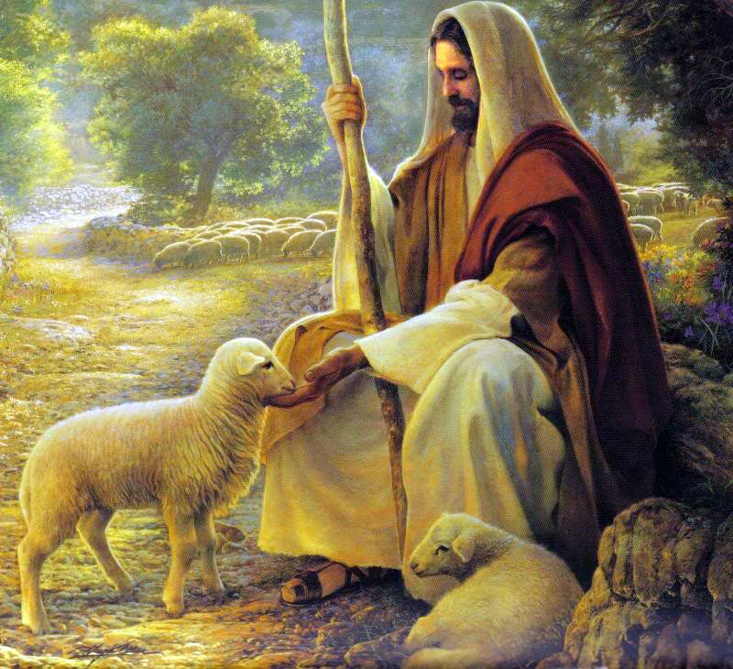
Dal Vangelo secondo giovanni
Io sono il buon pastore; il buon pastore depone la sua vita per le pecore. Ma il mercenario, che non è pastore e a cui non appartengono le pecore, vede venire il lupo, abbandona le pecore e fugge; e il lupo rapisce e disperde le pecore. Orar il mercenario fugge, perché è mercenario e non si cura delle pecore. Io sono il buon pastore, e conosco le mie pecore e le mie conoscono me, come il Padre conosce me e io conosco il Padre, e depongo la mia vita per le pecore. 16 Io ho anche delle altre pecore che non sono di quest'ovile; anche quelle io devo raccogliere, ed esse ascolteranno la mia voce, e vi sarà un solo gregge e un solo pastore.

Slide 4
Promessa animatore
Grazie Signore,
che mi hai voluto con Te fin dal battesimo,
e che mi hai posto sotto la guida di don Bosco
perché diventi un “buon cristiano e un onesto cittadino”.
Per questo oggi io SCELGO
di impegnarmi a diventare un onesto e umile animatore
di seguirti e di incontrarti nelle mie preghiere,
di farmi guidare dal tuo Spirito Santo
affinché io possa animare nella purezza e gioia autentica,
testimone allegro e coraggioso tra i bambini e ragazzi,
disponibile e generoso nel servizio,
e fedele nel compimento del mio dovere quotidiano.
Ho bisogno del Tuo aiuto e dei Tuoi consigli,
perché assieme a don Bosco e Maria Ausiliatrice
mi sosteniate ogni giorno per vivere secondo il vostro esempio.
Aiutatemi ad avere sempre un’energia esplosiva e propositiva
in armonia con gli educatori nel servizio verso il prossimo.
Amen

Slide 5
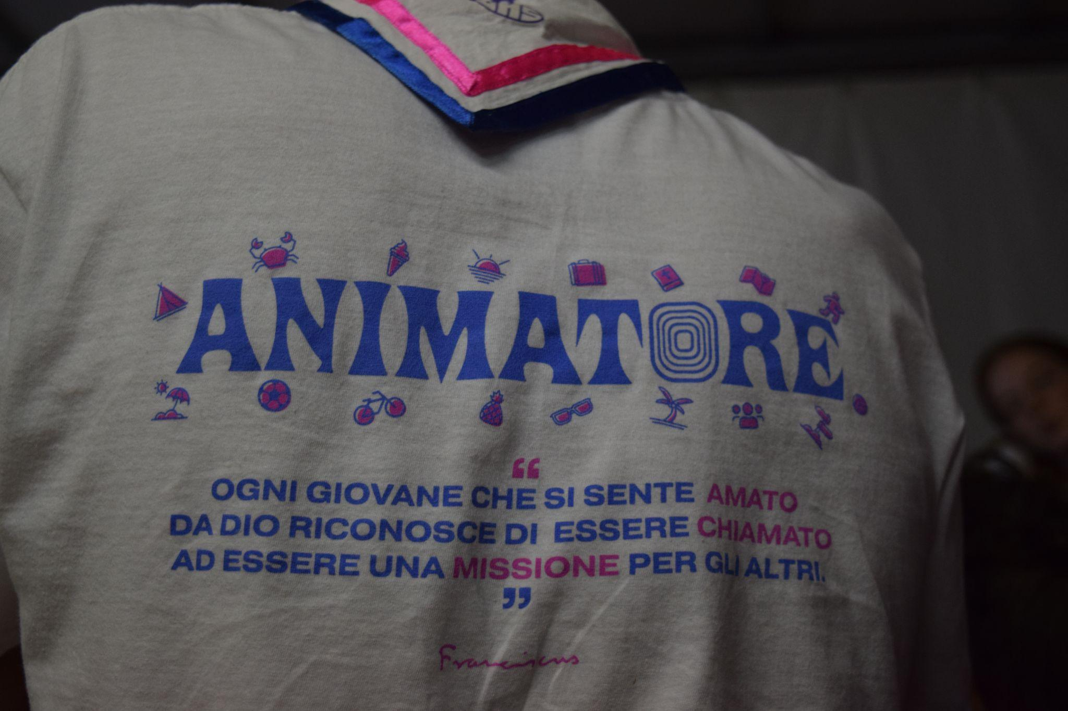
Oggi sono GRATO per…
INSIEME: Ave Maria

